Slide 1
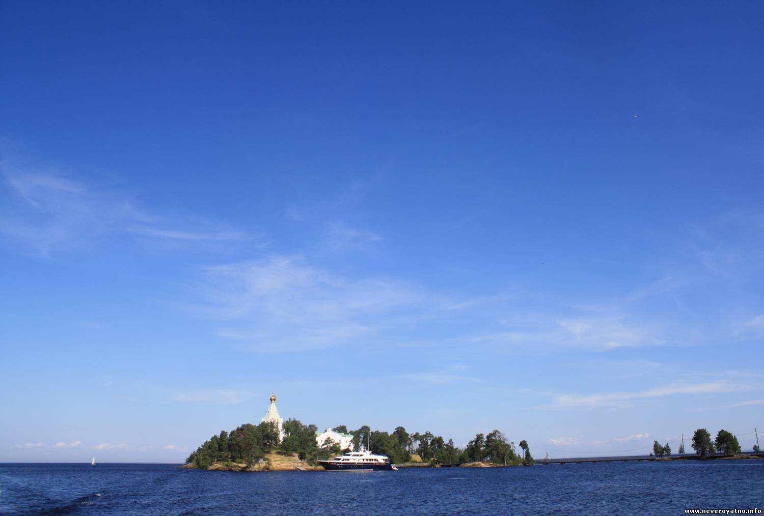

Валаамский архипелаг обладает редкой и удивительной по красоте природой. На сравнительно небольшой территории насчитывается около 480 видов растений, присущих различным природным ареалам, встречается более 200 видов птиц, обитают лоси, зайцы, белки, лисы. На безлюдных островах архипелага можно увидеть лежбища занесенной в Красную Книгу ладожской нерпы, здесь ловится лосось, палия, сиг, хариус и другие ценные виды рыб.
Презентацию выполнил
Ученик 10 Б класса
Школы №222
Кузнецов Никита

Slide 2
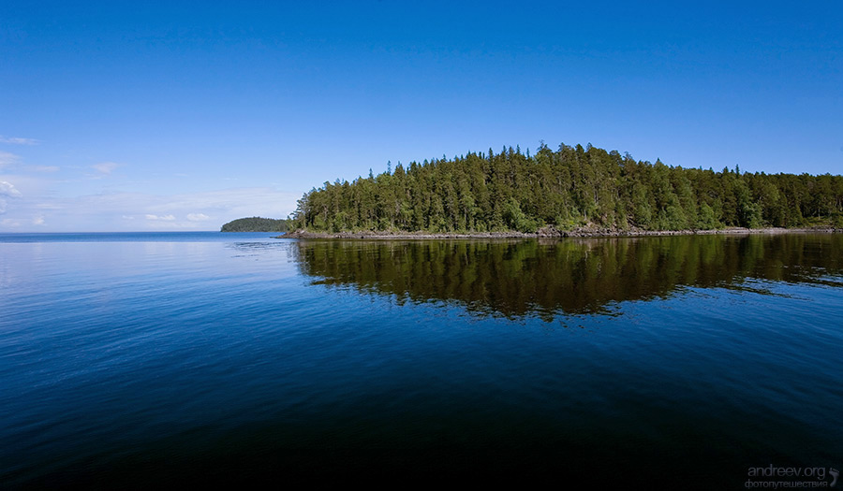
Большую часть территории Валаама занимают хвойные леса. Широколиственные деревья (дуб, ясень, вяз, тополь и др.), а также пихта, лиственница и кедровая сосна были завезены сюда с материка. Некоторые живописные участки валаамского леса являются в полном смысле слова рукотворными. Особого упоминания заслуживают созданные трудами монастырской братии сады и огороды, необычные для столь северных широт.

Slide 3
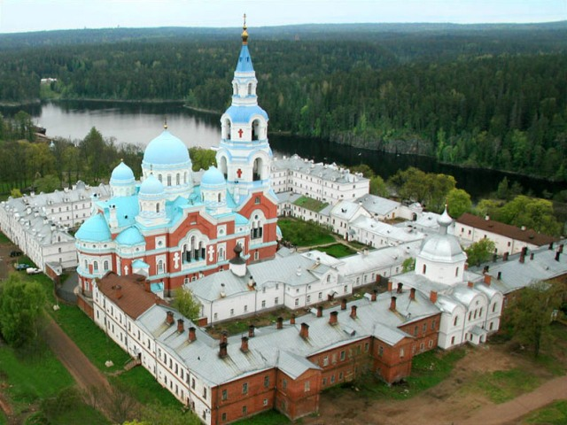
Дата начала нового возрождения Валаамского монастыря известна. 14 декабря 1989 года четыре иеромонаха и два послушника первыми из нынешней братии ступили на заснеженный берег Никоновской бухты спустя почти 50 лет после исхода монахов с острова.

Slide 4
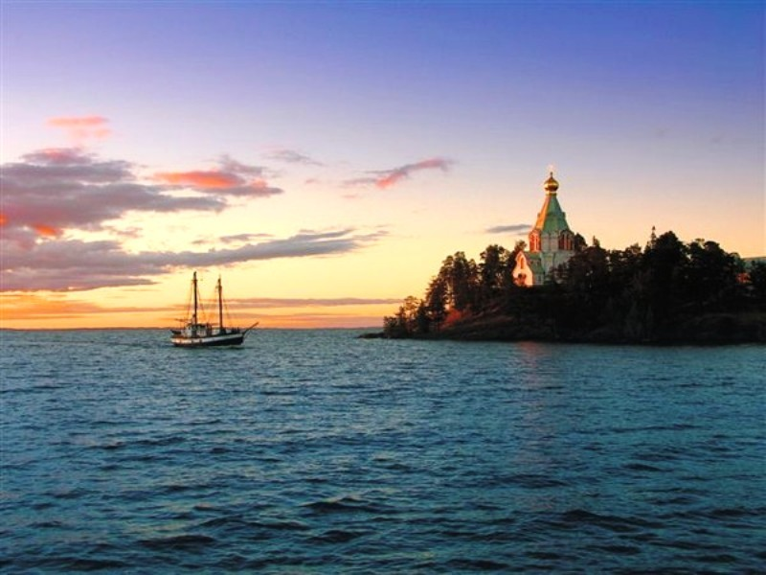
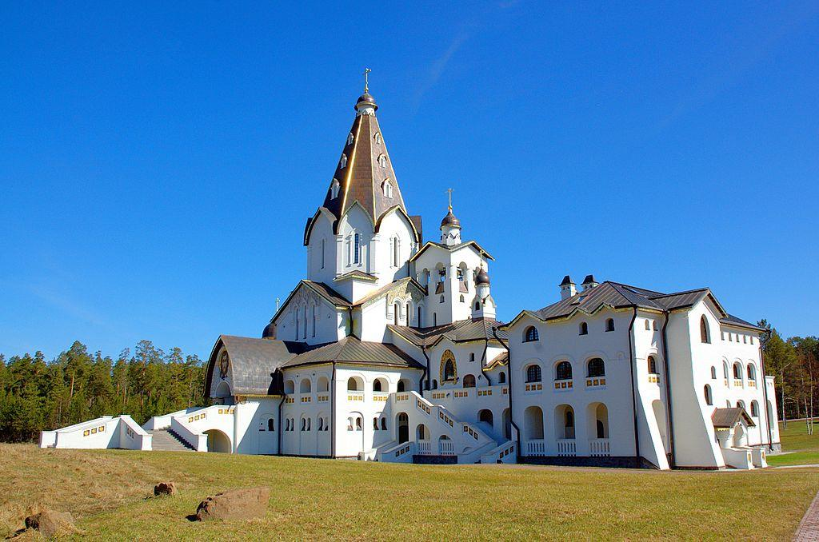
По преданию, во времена распространения христианства апостол Андрей Первозванный двигался на Север, проповедуя Евангелие. По одной из двух концепций возникновения монастыря спустя 900 лет двое иноков, Сергий и Герман, пришли «из восточных стран» и основали на одном из островов монашеское братство. Вторая концепция относит основание монастыря к X—XI векам. Она опирается на одну из редакций жития преподобного Авраамия Ростовского, содержащую упоминание о пребывании преподобного на Валааме в X веке, а также на ряд летописных упоминаний о переносе мощей преподобных Сергия и Германа с Валаама в Новгород в 1163 году.

Slide 5
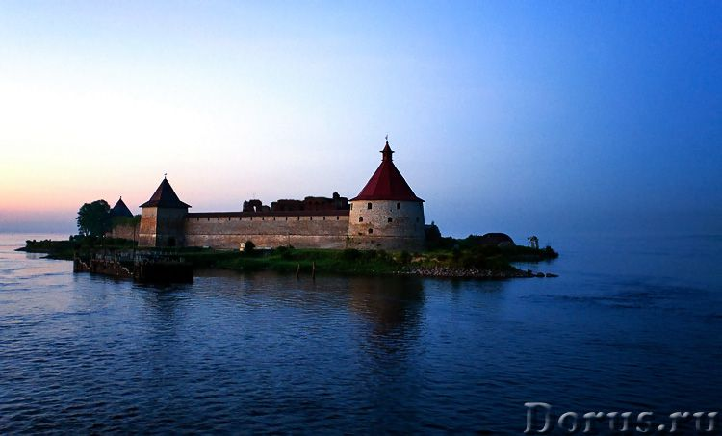
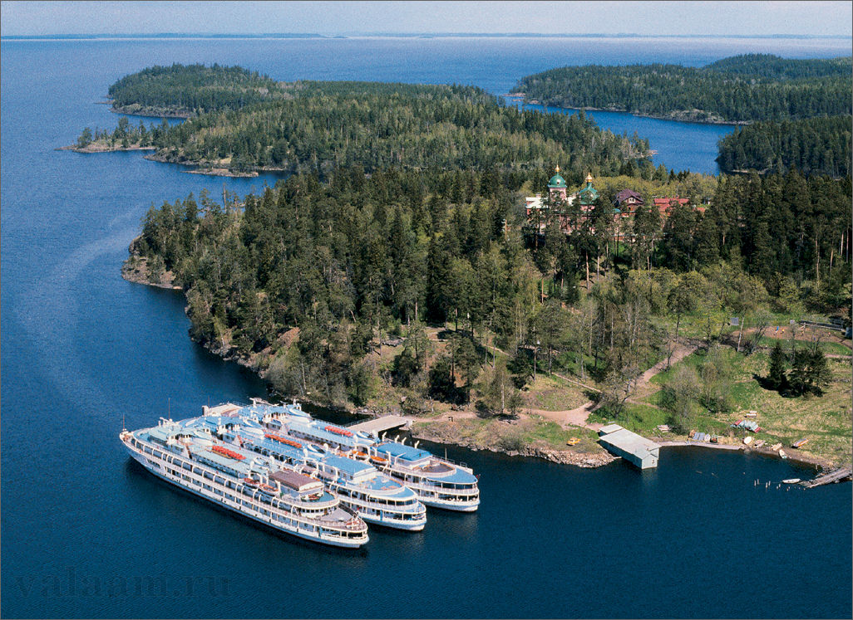
В начале XVII века монастырь был полностью разрушен, а валаамские земли на 100 лет отошли к Швеции. Но в конце Северной войны обитель вновь возродилась, достигнув своего наивысшего расцвета к середине XIX века.
Жизнь насельников Валаамского монастыря всегда была сродни подвигу. Расположенный на границе России и Швеции, монастырь неоднократно подвергался нападениям и разорениям. Однако валаамские монахи, следуя Господней заповеди, никогда не брали в руки оружия, обрекая себя на изгнание или принимая мученическую кончину.

Slide 6
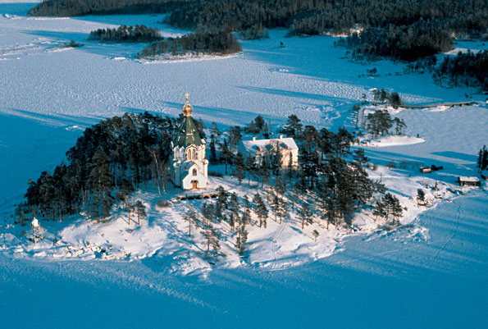
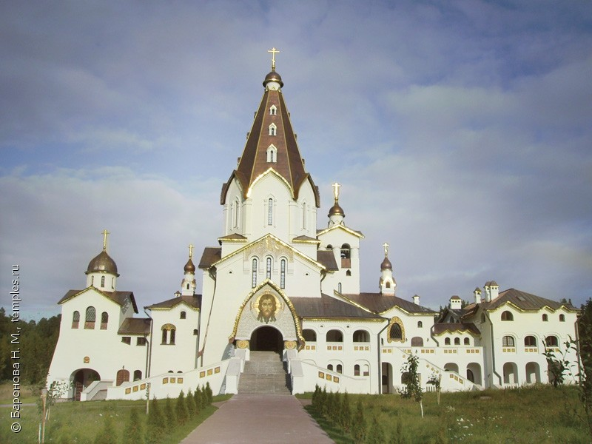
Здесь находили покой и духовное утешение как простые богомольцы, так и знаменитые ученые, художники, писатели, музыканты. Среди них были живописцы Шишкин, Васильев, Куинджи, писатели и поэты Лесков, Тютчев, Шмелев, Зайцев, композиторы Чайковский и Глазунов, ученые Миклухо-Маклай, Менделеев и др.
Слава о высокой духовной жизни обители, удивительная природа острова, красота и строгость монастырских богослужений привлекали на Валаам множество паломников. Валаам посещали Императоры Александр I и Александр II, другие члены императорской фамилии.

Slide 7
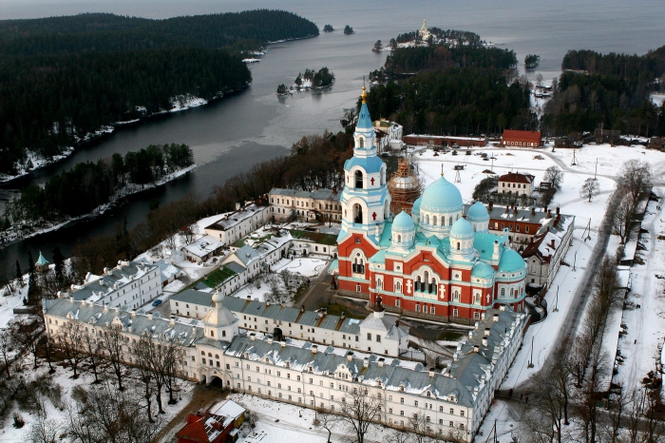
На Валааме Налажена работа молочной фермы, пекарни, форелевого хозяйства, автопарка. Монастырский флот насчитывает семь пассажирских и четыре грузовых теплохода. Приводятся в порядок монастырские сады, пахотные угодья и покосы.

Slide 8
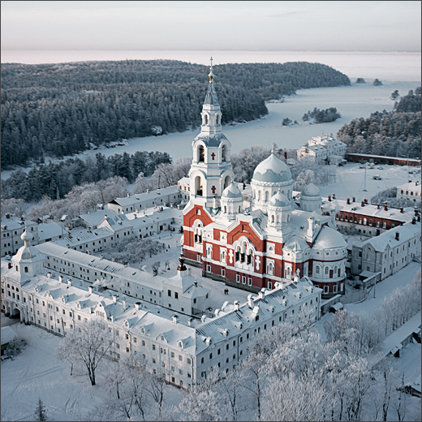
Неизменной остается любовь православных паломников к Валаамской обители. Согласно Уставу монастыря, период приема гостей на Валааме совпадает с навигацией на Ладоге - с мая по ноябрь. Дни своих главных праздников: Преподобных Сергия и Германа Валаамских Чудотворцев (11 июля и 24 сентября), Преображения Господня (19 августа), в особенности при посещении обители Святейшим Патриархом, монастырь встречает с наибольшей торжественностью.

Slide 9
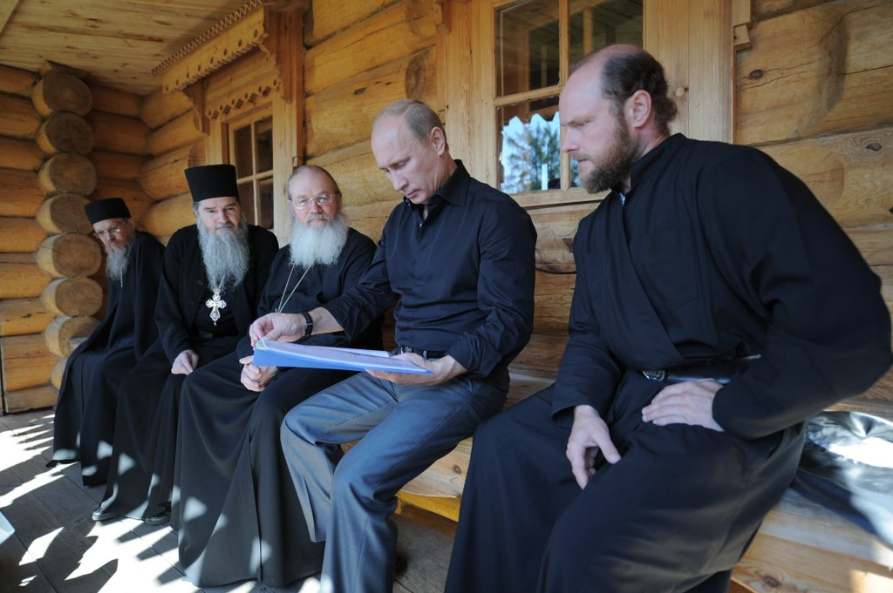
На Валааме Гостей размещают в 3 гостиницах («Зимней» и «Летней», расположенных в зданиях исторических гостиниц обители, и «Игуменской», обустроенной в кельях наружного каре), а также в уютном паломническом общежитии. Летняя гостиница была введена в эксплуатацию в 2011 году, это новая современная гостиница с домовым храмом святых равноапостольных Кирилла и Мефодия.

Slide 10
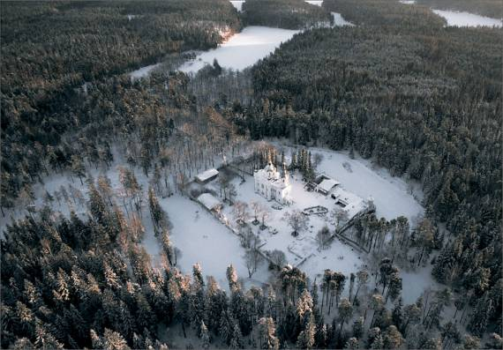
Прочитав информацию об этом монастыре, я понял, что там стоит лично побывать и всё посмотреть. Советую всем у кого есть возможность съездить туда.

